Slide 1
Online-Unterricht
20.01.2021
Themen:
Besprechung der Hausaufgabe
Die Struktur von „Alkohol“

Slide 2
Besprechung der HA
 | Substitutionsreaktion | Additionsreaktion
Ausgangsstoffe | Alkane, C-C-Einfachbindung + Halogene | Alkene / Alkine, C-C-Doppel- oder Dreifachbindungen + Halogene oder + H₂, + H₂O, + HCl / HBr / HF
Reaktions-bedingungen | Mit UV-Licht | Ohne zusätzliche Energieeinwirkung bei Halogenen, sonst mit Katalysator
Produkte | 2 Produkte: Monohalogenalkan und Halogenwasserstoff | 1 Produkt: Dihalogenalkane / Dihalogenalkene

Slide 3
S. 283, Nr. 4
+
+
1,2-Dichlorpropen
1,2-Dichlorethan
+
Propen-2-ol
+
Ethanol
Propen-1-ol
+
+
2-Chlorpropen
Chlorethan
1-Chlorpropen

Slide 4
Alkohol…
https://www.kenn-dein-limit.info/
131,1
Liter Pro Kopf betrug der Alkoholkonsum in D 2017. Das entspricht 10,5 Liter reinem Alkohol.
1,77 Mio
Menschen zwischen 18 und 64 Jahren sind alkoholabhängig.
74000
Todesfälle jährlich werden durch riskanten Alkoholkonsum verursacht.
40 Mrd.
Euro Krankheitskosten werden pro Jahr durch alkoholbedingte Krankheiten geschätzt.
619 Mio
Euro betrugen 2017 die Werbeaufwendungen für alkoholische Getränke in TV, Radio, Plakaten, Zeitungen/Zeitschriften
13343
Unfälle im Straßenverkehr ereigneten sich 2017. 231 Menschen starben.
https://www.aktionswoche-alkohol.de/presse/fakten-mythen/zahlen-und-fakten/
Notes:
131,1 Liter pro Kopf Im Jahr 2017 betrug der Pro-Kopf-Konsum an alkoholischen Getränken in der Bundesrepublik 131,1 Liter. Das entspricht 10,5 Liter reinem Alkohol.
1,61 Millionen trinken missbräuchlich Etwa 1,61 Millionen Männer und Frauen im Alter zwischen 18 und 64 Jahren trinken missbräuchlich Alkohol. Sie nehmen körperliche, psychische und soziale Folgen in Kauf. Männer trinken durchschnittlich deutlich mehr als Frauen.
1,77 Millionen sind alkoholabhängig Rund 1,77 Millionen Männer und Frauen im Alter zwischen 18 und 64 Jahren sind alkoholabhängig.
74.000 Todesfälle jährlich Schätzungen für Deutschland belaufen sich auf etwa 74.000 Todesfälle, die durch riskanten Alkoholkonsum oder durch den kombinierten Konsum von Alkohol und Tabak verursacht werden.
40 Milliarden € Krankheitskosten Die direkten und indirekten Kosten alkoholbedingter Krankheiten werden pro Jahr auf 40 Milliarden Euro geschätzt.
3,14 Milliarden € staatliche Einnahmen Im Jahr 2017 betrugen die staatlichen Einnahmen aus Bier-, Schaumwein- und Spirituosensteuer 3,165 Milliarden Euro. Auf Wein wird in Deutschland keine Steuer erhoben.
619 Millionen € für Werbung Die Werbeaufwendungen für alkoholische Getränke in TV, Rundfunk, Plakatwerbung und Zeitungen/Zeitschriften betrugen 2017 rund 619 Millionen Euro.
13.343 Unfälle im Straßenverkehr In 2017 ereigneten sich insgesamt 13.343 Alkoholunfälle mit Personenschaden. Bei diesen Unfällen wurden 13.463 Menschen verletzt. Insgesamt starben 231 Menschen durch Alkoholunfälle.

Slide 5
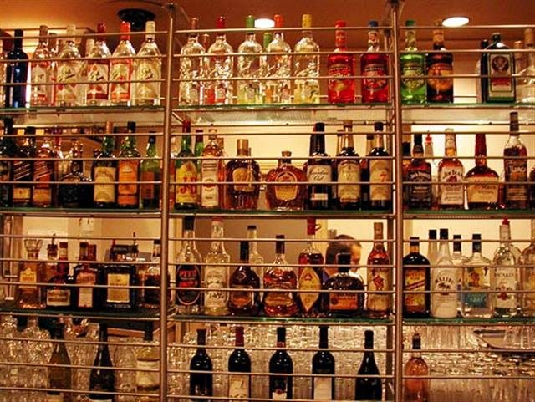
… ist mehr als

Slide 6
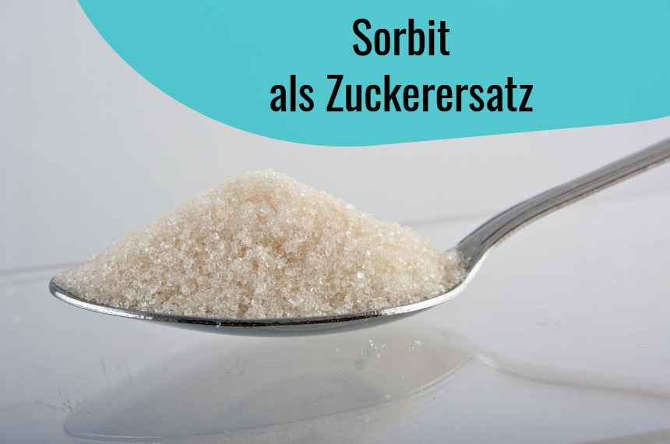
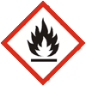


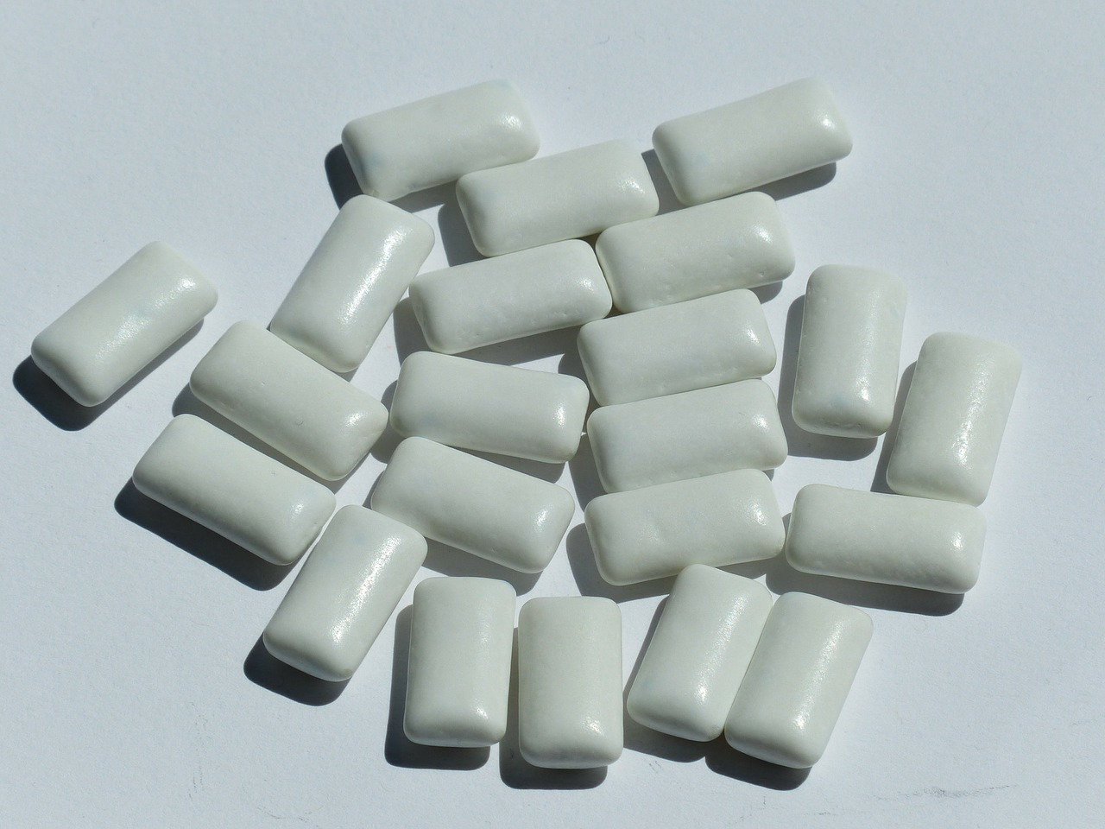
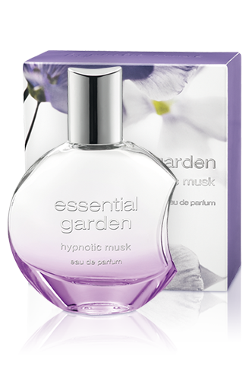
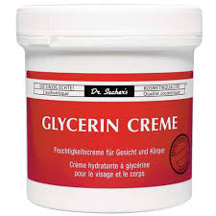
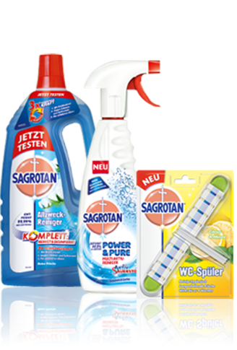
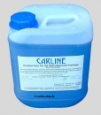
Alkohole um uns
„Folgenreiches Trinkgelage: Drei Schüler starben, nachdem sie in der Türkei mit Methanol vergifteten Alkohol getrunken hatten.“
Frostschutz

Slide 7
Molekülstruktur von Trinkalkohol
Aufgabe:
Konstruiere mehrere mögliche Molekülstrukturen mit der Summenformel C₂H₆O.
Zeichne die Strukturformeln in dein Heft.

Slide 8
Molekülstruktur von Trinkalkohol
Aufgaben:
Trinkalkohol und Ether haben die gleiche Summenformel und die gleiche Molekülmasse. Ihre Stoffeigenschaften unterscheiden sich jedoch voneinander.
Leite aus den möglichen Molekülstrukturen ( Aufg. 1) die unterschiedlichen Eigenschaften ab!
Begründe deine Zuordnung einen Text in dein Heft. Verwende die Begriffe ‚London-Kräfte', 'Wasserstoffbrückenbindungen', 'Dipol-Dipolwechselwirkungen' sowie den Ausdruck 'polares‘, bzw. ‚unpolares Molekül'.
Stoff: | Ether | Alkohol
Siedepunkt: | - 23°C | 78,5°C
Aggregatzustand (bei Raumtemp): | gasförmig | flüssig
Löslichkeit in Wasser: | 4,5 g / 100 ml | unbegrenzt
Arbeitet in 2er-Gruppen im Breakout-Room zusammen und formuliert gemeinsam den Text (Aufg. 3).
Stellt den gemeinsamen Text (mit Namen) als Foto- oder Textdatei ins Assignment ein. Wenn ihr mit der Aufgabe fertig seid, könnt ihr die Besprechung verlassen.

